Slide 1
TechThursday
ssh – server, klient
Nøkler
Lure triks

Slide 2
SSH – I lys av ansible
Eksemplene bruker Ubuntu 20.04
Siden ansible kjører på linux bruker vi først ssh klient på linux
SecureCRT eksempler for å vise litt av det samme.
DNS – resolve på innsiden / utsiden
Tanken er å vise hvordan vi konsulenter kan bruke ssh effektivt mot forskjellige kunder
Fail2Ban – alle bør bruke det i alle fall på JumpHost, pass på at du ikke stenger deg ute når du tester og lager konfig.

Slide 3
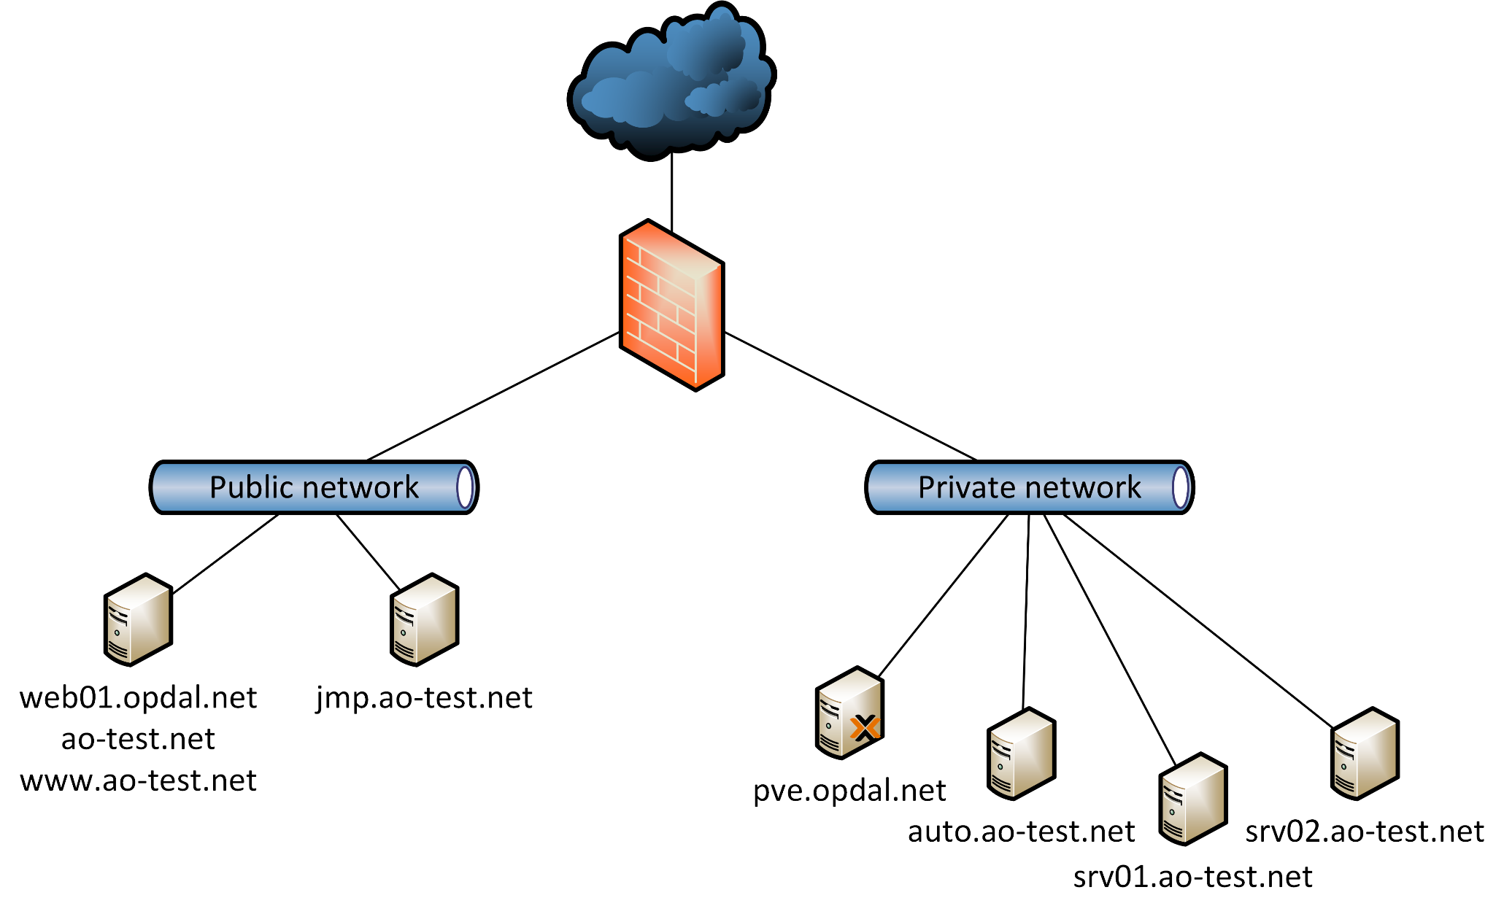
Skisse av lab

Slide 4
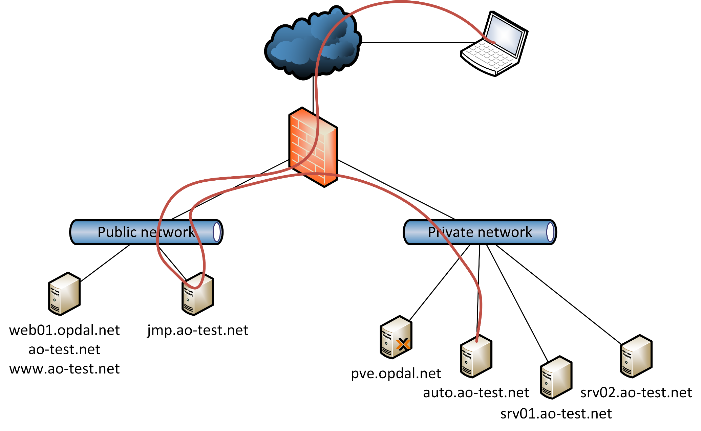
Hva vi ønsker å oppnå

Slide 5
Public key authentication – hæ?
Motivasjon over bare passord er høyere sikkerhet
Single Sign On til SSH servere
Asymetrisk med private og public keys
Public key overføres til server og private beholdes av brukeren
Private key kan passordbeskyttes
Om det er ansible maskin som er klienten kan det være lurt å ikke ha passord på private key
Bruker på SSH server trenger kanskje også passord til f.eks. SUDO
På nettverksutstyr brukes kanskje ssh nøkler på en «systembruker» for scripting, ansible el.l. og RADIUS / Tacacs for ordinære brukere
På Linux servere er det kanskje naturlig å bruke f.eks. Ansible for å opprette lokale brukere som har ssh nøkler og det er mulig å kombinere med katalogtjenester for passord. Dette åpner for å disable pålogging med passord.

Slide 6
Eksempel
SSH inn på jmp.ao-test.net
SSH fra jmp til srv01 og srv02
SSH fra klient til srv01 og srv02 via jmp
Generere SSH nøkkel på klient
Kopiere SSH nøkkel til jmp
Redigere .ssh/config
Logge på fra klient til srv01 via jmp
Kopiere SSH nøkkel til srv01 og srv02
Logge på fra klient til srv01 via jmp
Logge på fra klient til srv02 via jmp
Logge på fra klient til srv01.ao-test.com som ikke resolves på Internett
Logge på jmp fra klient for å få proxy via jmp
Nettleser inn til host på innsiden

Slide 7
SSH nøkkel
arnopdal@PCNO04695 ~
$ ssh-keygen -t rsa
Generating public/private rsa key pair.
Enter file in which to save the key (/home/arnopdal/.ssh/id_rsa):
Enter passphrase (empty for no passphrase): <- kan være lurt å ha passord på delt maskin, men ved scripting kan det være enklere uten
Enter same passphrase again:
Your identification has been saved in /home/arnopdal/.ssh/id_rsa
Your public key has been saved in /home/arnopdal/.ssh/id_rsa.pub
The key fingerprint is:
SHA256:0elu7Rh3YuM8ywAs4cYDiR+VQ0Z2u/nlDpgejTNfzNc arnopdal@PCNO04695
The key's randomart image is:
+---[RSA 3072]----+
| o*.. |
| . =o. o . |
| . + ..o o |
| . = o = |
| . * S . . |
| . o O * . |
| B O @ o E|
| . * #.= |
| . o Bo |
+----[SHA256]-----+

Slide 8
ssh-copy-id
ssh-copy-id is a script that uses ssh(1) to log into a remote machine
(presumably using a login password, so password authentication should be
enabled, unless you've done some clever use of multiple identities). It
assembles a list of one or more fingerprints (as described below) and
tries to log in with each key, to see if any of them are already in‐
stalled (of course, if you are not using ssh-agent(1) this may result in
you being repeatedly prompted for pass-phrases). It then assembles a
list of those that failed to log in, and using ssh, enables logins with
those keys on the remote server. By default it adds the keys by append‐
ing them to the remote user's ~/.ssh/authorized_keys (creating the file,
and directory, if necessary). It is also capable of detecting if the re‐
mote system is a NetScreen, and using its ‘set ssh pka-dsa key ...’ com‐
mand instead.

Slide 9
SSH config file
~/.ssh/config og /etc/ssh/ssh_config
Host *
StrictHostKeyChecking no -> Om config via ansible ved utrulling el.l.
HashKnownHosts no -> Kunne se hoster i known hosts
Host jmp <- Viktig for å unngå loop (kunde A)
HostName jmp.opdal.net
User arne
Host jmptest <- Viktig for å unngå loop (kunde B)
Hostname jmp.ao-test.net
User arne
Host *.opdal.net
ProxyJump jmp
User arne
Host *.ao-test.net
ProxyJump jmptest
User arne

Slide 10
SSH config file
Host *.ao-test.com <- srv01 finnes i lokal host file på jmp.ao-test.net
ProxyJump jmptest
User arne
Host 172.16.5.*
ProxyJump jmptest
User arne

Slide 11
Dynamic Port Forwarding (SOCKS)
ssh -D 2000 -f -C -q -N via_host -D tells SSH to create a SOCKS tunnel on the the port 2000. -f forks the process to the background. -C compresses the data before sending it. -q enables quiet mode. -N tells SSH that no command will be sent once the tunnel is up.

Slide 12
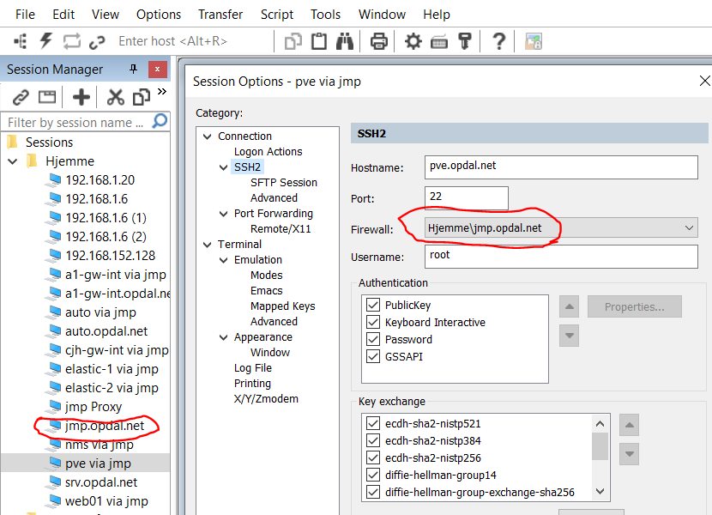
SecureCRT

Slide 13
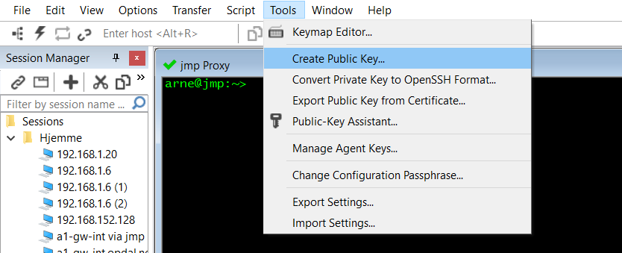
SecureCRT

Slide 14
SCP / SFTP / rsync
(ftps er ftp over tls og har ikke noe med ssh å gjøre)
scp er «cp over ssh» - ren filoverføring
scp er ikke interaktiv
scp SourceFile user@host:directory/TargetFile
scp user@host:directory/SourceFile TargetFile
sftp er ikke ftp over ssh, men laget fra grunnen av.
sftp har ikke autentisering, men bruker ssh sin autentisering
sftp og proxy funker ikke pga. ssh – men jump host funker likt som ssh
sftp er interaktiv
rsync har ikke noe med ssh å gjøre, men funker fint å kjøre over ssh ☺
rsync OPTION SourceDirectory_or_filePath user@serverIP_or_name:Target
rsync synkronisere slik at bare endringene går over

